Slide 1
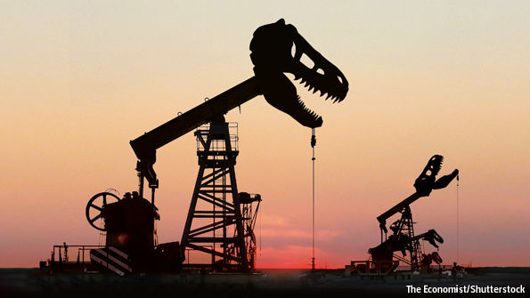
El petróleo y la macroeconomía en la Venezuela contemporánea
IIES-UCAB
Luis Zambrano Sequín
Caracas, octubre 2017

Slide 2
Introducción
La respuesta a los choques externos depende de las estructura económica y de las políticas que se ponen en práctica.
Venezuela un caso de estudio: relación entre choques externos, inestabilidad política interna, el desempeño de la política económica y el comportamiento macroeconómico en un país petrolero con instituciones débiles.
La historia económica venezolana en los últimos 100 años:
  el petróleo fue una verdadera “bendición”, al menos en los primeros 60 años (crecimiento promedio anual de 7,8%).
  el petróleo se convirtió en “maldición” en los últimos 40 años (tasa promedio de crecimiento de 2%, por debajo del crecimiento poblacional y entre las tasas más bajas del planeta).

Slide 3
Evolución Hipotética PIB per cápita con tendencia 1950-1970

Slide 4
Los rasgos centrales que hoy caracterizan a la economía:
la creciente dependencia de las exportaciones en el sector petrolero y relaciones muy asimétricas con nuestros socios comerciales,
el elevado y volátil gasto público,
la inestabilidad, desequilibrios y contracción macroeconómica,
la alta inflación y endeudamiento público,
la apreciación del tipo de cambio oficial e inestabilidad cambiaria,
reducción del producto potencial y de los activos disponibles,
instituciones débiles y de muy baja calidad,
políticas públicas desacertadas,
sobredimensionamiento del Estado , y
arraigo de conductas rentistas y alta corrupción.
Baja capacidad para generar y sostener un proceso de crecimiento económico

Slide 5
La naturaleza de las economías petroleras
Tesis inicial: Sahs-Warner (1995, 1997): los países exportadores de recursos naturales no renovables están condenados por la “maldición de los recursos naturales”.
La abundancia de recursos naturales no puede considerarse per se una maldición, pero tampoco es condición suficiente para promover el desarrollo económico. La maldición depende del contexto específico de cada economía.
No es posible determinar a priori si el país tiene dificultades para crecer debido a su dependencia de las exportaciones de petróleo o si el país es muy dependiente del petróleo por qué no puede crecer en otros sectores.
La concentración de las exportaciones en el sector petrolero se hace relevante por lo impredecible del comportamiento a corto plazo de los precios petroleros.
Los vínculos entre los shocks en los precios petroleros y el crecimiento económico no son directos. Los canales de transmisión pueden ser muy complejos y dependen de si los shocks se perciben como transitorios o permanentes.
La impredecibilidad y volatilidad de los precios afecta negativamente el desempeño económico, especialmente cuando es baja la capacidad institucional y gerencial para diseñar y administrar políticas económicas estabilizadoras.

Slide 6
La Tesis de la Maldición de los Recursos Naturales
Un enfoque teórico que examina los temas relacionados con:
  la economía política,
  las implicaciones de las conductas rentísticas ,
  el rol de las instituciones,
  las políticas económicas óptimas.
Factores relevantes asociados a la “maldición de los recursos”:
  las interacciones entre la gestión de la industria petrolera, las rentas que esta genera y la calidad de las instituciones públicas,
  las implicaciones de gestionar una economía volátil,
  los factores relacionados con los impactos negativos sociales y ambientales de la explotación de recursos no renovables.

Slide 7
Sobre el rol de las Instituciones
Un marco institucional de pobre calidad es un elemento determinante para la existencia de canales a través de los cuales se concreta la “maldición de los recursos”.
La dependencia del petróleo puede erosionar la calidad institucional existente o impedir que el marco institucional evolucione en la dirección requerida (la calidad de las instituciones es una consecuencia).
Al depender de la renta, los gobiernos requieren menos de los impuestos internos y esto los hace más irresponsables y poco eficientes en la administración de los ingresos petroleros.
Uno de los grandes retos de la gestión política sería entonces cómo evitar que la dependencia del petróleo impida desarrollar las instituciones (un mal equilibrio, donde instituciones débiles conducen a un patrón de explotación de los recursos petroleros que no exige mejorar este marco institucional).

Slide 8
Conclusiones fundamentales:
No es la abundancia de los recursos petroleros per-se, ni la naturaleza de los choques en los ingresos petroleros lo que afecta negativamente el crecimiento.
Es imprescindible desvincular el desempeño de la actividad económica interna de la volatilidad de los precios petroleros.
Las circunstancias especificas del país, y en especial la calidad de sus instituciones, son un factor clave.
El reto es cómo desarrollar las llamadas “instituciones amigables con una economía productiva”, es decir aquellas donde las actividades de búsqueda de renta y las productivas son más bien complementarias, en oposición a las instituciones adversas al mercado donde tales actividades son más bien sustitutivas.

Slide 9
Volatilidad de los Ingresos Externos
Embargo petrolero árabe
Guerra de Precios OPEP
Crisis Asiática
Ataque Torres Gemelas
Shale Oil
Gran Recesión
Los precios petroleros no siguen una tendencia definida a largo plazo
Además de los impactos directos de la volatilidad de los precios petroleros sobre la inversión y el consumo, son fundamentales las reacciones en la gestión fiscal, la política monetaria y el régimen cambiario (los canales que determinan cómo los choques se trasmiten al resto de la economía)

Slide 10
Volatilidad de los Ingresos Externos y la Política Económica:
La política fiscal es el principal mecanismo propagador de los choques. La volatilidad de los ingresos fiscales petroleros hace inestable al gasto e induce al comportamiento procíclico.
Los choques petroleros no solo afectan la demanda agregada vía el gasto, también impactan considerablemente la evolución de la base monetaria, causa fundamental detrás de la aceleración de la tasa de inflación.
La variación de los precios petroleros tiende a causar fluctuaciones importantes en el tipo de cambio real (TCR), afectando la estructura productiva (la tendencia crónica a la apreciación del TCR).
Dominancia fiscal sobre la política cambiaria y monetaria.

Slide 11
Evolución del Precio Petrolero
Identificando Booms, Auges y Crisis
Dos períodos de boom y dos períodos de colapso en el precio petrolero
Notes:
Se produce un shock cuando el precio supera (caso de un choque positivo) o cae por debajo (caso de un shock negativo) en un 25% con respecto a la tendencia histórica. El choque finaliza cuando el precio retorna a un nivel que se encuentra a una distancia equivalente al 10% por encima o por debajo de la tendencia. La tendencia se estima utilizando un promedio móvil de 50 años, promediando 40 años antes y diez años después de cada observación (Céspedes and Velasco, 2011).
Aquí distinguimos entre auge y “boom”. Un período de auge se inicia cuando el precio petrolero supera la tendencia en forma sostenida, un “boom” comienza cuando el precio supera la tendencia en 25% y finaliza cuando supera la tendencia en 10%.

Slide 12
Identificando Booms, Auges y Crisis: 1964-2018
Períodos de Boom
Comienzo | Fin | Duración | Máximo | Duración al Máximo
1974 | 1985 | 11 | 1982 | 8
2005 | 2014 | 10 | 2012 | 8
Períodos de Declive
Comienzo | Fin | Duración | Mínimo | Duración al Mínimo
1969 | 1972 | 4 | 1970 | 2
1986 | 1995 | 10 | 1994 | 9
1998 | 1998 | 1 | 1998 | 1
2015 | (¿?) 2018 | 4 | 2015 | 1
Fuente: Cálculos propios
Fase del Precio | Período | Duración (Nº de años) | Valor exportaciones petroleras ($ 1984) | Exportaciones promedio anual ($ 1984) | Promedio Exportaciones/ PIB (%) | Exportaciones per cápita (mm$/h)
Estancamiento y deterioro | 1960-1973 | 14 | 101.843 | 7.274 | 7,1% | 0,770
Auge y colapso posterior | 1974-1985 | 12 | 199.598 | 16.633 | 17,9% | 1,146
Estancamiento y deterioro | 1986-1999 | 14 | 121.553 | 8.682 | 28,6% | 0,417
Auge y colapso posterior | 2000-2014 | 15 | 389.966 | 25.998 | 57,0% | 0,936
Fuente: Cálculos propios

Slide 13
Crecimiento e Inestabilidad del PIB per cápita (1984=100)
Período | Promedio $ | Coeficiente de Variación (%)
1960-1973 | 3.736 | 10,7
1974-1985 | 4.895 | 16,6
1986-1999 | 2.069 | 11,9
2000-2014 | 3.379 | 30,5
El PIB per cápita, llegó a su máximo en 1978 después de haber estado creciendo sostenidamente por casi 30 años.
En solo 8 años se retrocedió a los niveles que se habían alcanzado a comienzos de los años sesenta.
A pesar del mayor boom, que comenzó con firmeza en 2004, no se pudieron superar los niveles alcanzados en los setentas. La economía ya había perdido dinamismo con una volatilidad extrema.
El ritmo de actividad económica pasó a estar determinado casi exclusivamente por la evolución de los precios petroleros. A la par, la política fiscal perdió poder para generar crecimiento económico.
Crecimiento económico y Variación del Precio Petrolero
Período | Correlación
1950-1973 | 0,76
1974-1989 | 0,79
2000-2014 | 0,96
Fuente: Cálculos propios

Slide 14
¿Cómo los precios petroleros afectan el PIB, la inversión y la política fiscal?
La variación de los ingresos fiscales y el consumo del sector público no parecen afectar significativamente al nivel de actividad económica .
PIB
+
+
+
Inversión
Variación de los precios petroleros
+
+
+
Ingresos Fiscales
+
Consumo Público
PIB
-
-
-
Inversión
Volatilidad de los precios petroleros
-
-
Ingresos Fiscales
-
Consumo Público
El Petróleo y la Macroeconomía en la Venezuela Contemporánea
14
Notes:
El-Anshasy, Bradely y Joutz (2005) quienes aplican un modelo de vectores autoregresivos cointegrados (CVAR, por sus siglas en inglés) para dilucidar cómo las variaciones en los precios petroleros determinan el comportamiento del PIB, la inversión y las reacciones de la política fiscal en una economía petrolera como la venezolana.
En este trabajo los autores proceden a estudiar las relaciones de largo plazo que se dan entre las variables macroeconómicas claves, determinando sus relaciones de cointegración. Para dilucidar el comportamiento dinámico a corto plazo, se estima un modelo VAR, utilizando como insumo el mecanismo de corrección de error derivado del modelo de largo plazo. Con base en esta metodología se logra utilizar la información de largo plazo para mejorar la descripción de las relaciones dinámicas entre las variables relevantes.
Las principales conclusiones que se derivan del análisis de El-Anshasy, Bradely y Joutz (2005) son (ver Cuadro Nº 5):
A largo plazo:
Existe una relación de equilibrio a largo plazo entre el PIB, la inversión y los precios petroleros, siendo estas dos últimas variables exógenas. Es decir, el nivel de actividad económica a largo plazo está determinado por los choques externos en los precios petroleros y los factores que inciden sobre las decisiones de inversión a largo plazo (básicamente elementos que operan del lado de la oferta de la economía).
Hay evidencia de una relación de equilibrio a largo plazo entre los ingresos fiscales y el nivel de consumo público, pero esta relación está determinada por el nivel de actividad económica.
Las variables fiscales no parecen afectar el nivel de actividad económica a largo plazo.
La volatilidad de los precios petroleros, a pesar de ser muy elevada, no parece afectar el nivel de equilibrio del PIB a largo plazo, pero sí altera la dinámica económica en el corto plazo.
A corto plazo:
La tasa de crecimiento económico está determinada tanto por la variación de los precios petroleros como por su volatilidad. La relación con la tasa de variación de los precios petroleros es positiva y con la volatilidad, como era de esperar, negativa.
Las variaciones exógenas de la inversión inciden en la misma dirección sobre el ritmo de actividad económica a corto plazo. En cambio la variación de los ingresos fiscales y el consumo del sector público no parecen afectar significativamente al nivel de actividad económica a corto ni a largo plazo. Este último resultado es consistente con los análisis de los multiplicadores fiscales que comentaremos más adelante.
Un incremento en los precios petroleros afecta positivamente a la inversión y a las variables fiscales (ingresos y gastos públicos) e indirectamente a través de sus efectos sobre el crecimiento del producto.
La inestabilidad de los precios petroleros afecta negativamente a la inversión y el gasto público e indirectamente a los ingresos fiscales, al incidir negativamente sobre la actividad económica interna.

Slide 15
¿Cuál es el poder que tiene la política fiscal para afectar el nivel de actividad económica?
La capacidad de la política fiscal para inducir el nivel de la actividad económica interna ha mermado considerablemente. Las variaciones en el gasto fiscal tienen un efecto multiplicador reducido y solo con efectos a muy corto plazo. Son mayores los impactos sobre los precios que sobre las cantidades
Factores que afectan la eficiencia de la política fiscal:
Volatilidad de los ingresos y gastos públicos.
Elevada propensión a importar y perdida de densidad en el tejido sectorial de la economía.
Debilitamiento de la calidad institucional del sector público , baja credibilidad y crecientes problemas de inconsistencia temporal.
Caída sostenida en el gasto de inversión
Creciente peso del servicio de la deuda del sector público.
Reducción de las fuentes externas de tributación y de financiamiento.
Utilización creciente del impuesto inflacionario.
Baja propensión a invertir del sector privado.
Período: 1997-2009 trimestral

Slide 16
Cantidad de dinero y nivel de actividad económica
En el período 2003-2015 la liquidez creció en promedio 52% y la actividad económica real sólo 3%.
El control de cambios esta asociado a una pérdida de la disciplina monetaria

Slide 17
Significación del Señoreaje y el Impuesto Inflacionario
Valores Relativos (%)
Subperíodos Relevantes: 1981-2016
Período | S/y | S/T | S/G | Tπ/y | Tπ/T | Tπ/G
1981-2016 | 3,43 | 16,19 | 14,19 | 3,03 | 16,64 | 14,08
1983-1988 | 1,80 | 7,14 | 6,98 | 1,85 | 7,53 | 7,46
1994-1995 | 1,89 | 13,37 | 9,71 | 2,68 | 19,33 | 14,33
2003-2016 | 6,09 | 28,23 | 22,17 | 3,78 | 27,36 | 20,31
2006-2016 | 7,03 | 33,24 | 25,73 | 5,81 | 33,58 | 24,71
Fuente: Cálculos propios

Slide 18
Canal (a): aporte fiscal empresas del estado y utilidades cambiarias
Pdvsa
Gasto Bs.
Gasto Fiscal y Cuasifiscal
Aporte Fiscal Bs
$
Bs
Gobierno
BCV
(tipo de cambio)
U. Cambiarias Bs
Gasto Bs.
Bs
$
Otras empresas públicas
Aporte Fiscal Bs
Gasto Bs.

Slide 19
Canal (b): canje de bonos DPN por nueva emisión monetaria
Gobierno
Gasto Fiscal y Cuasifiscal
Bonos
Bs
Mercado Monetario y Financiero
Bonos
Bs
Instituciones Financieras Públicas y Privadas
Bonos
Bs
BCV

Slide 20
Canal (c): financiamiento monetario del gasto fiscal y cuasifiscal
Gasto Fiscal y Cuasifiscal
Bs
Empresas del Estado No Financieras
Financiamiento
Bs
Bs
Gobierno
Títulos Deuda
DPN
BCV
Bs
DPN
Títulos Deuda
DPN
Bs
Fondos y Otras Instituciones Financieras Públicas
Bs
Transferencias
Financiamiento
Bs

Slide 21
La apreciación del tipo de cambio real
Boom

Slide 22
Paralelo
Oficial
El tipo de cambio oficial real se aprecia pero el tipo de cambio paralelo se deprecia

Slide 23
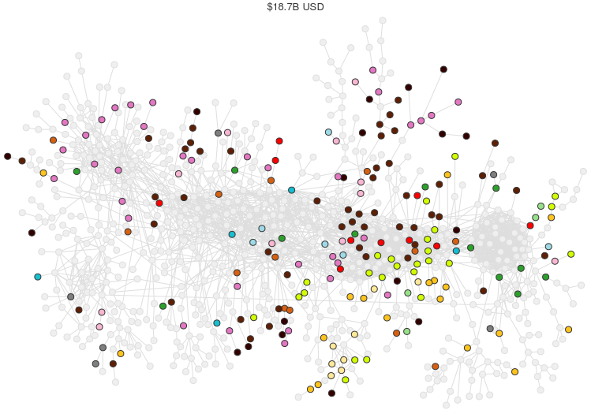
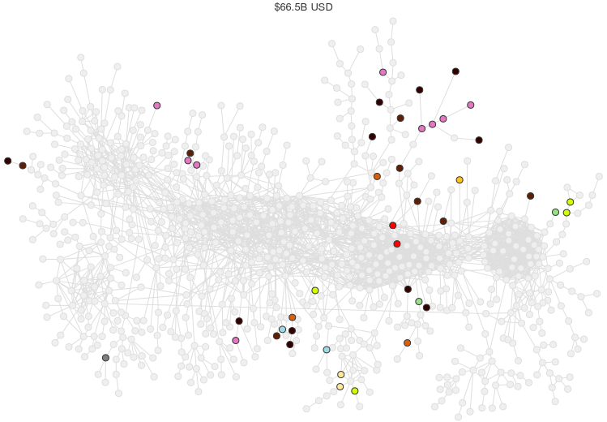
1998
Product Space Venezuela
2014
Product Space Venezuela
La mayoría de los indicadores de complejidad económica, diversidad y calidad de las exportaciones son bastante más bajos que otras economías emergentes. La integración a las cadenas globales de valor también es muy baja.

Slide 24
Hoy se produce sólo el 75% de lo que se producía hace 50 años

Slide 25
Cambios estructurales en los fundamentos del mercado petrolero
  Una desaceleración en la tasa de crecimiento de la economía mundial.
  Un incremento global y acelerado en la eficiencia energética.
  Nuevos procesos tecnológicos en el sector petrolero.
  Mayor competitividad de las energías renovables.
  Impacto de las políticas de sostenibilidad ambiental.
  Reincorporación al mercado de grandes productores: Irán, Irak, Libia.
  Este choque real exige la diversificación y la reducción de la dependencia del petróleo, para lo cual se requieren profundas reformas estructurales.

Slide 26
Distribución Regional de Reservas No Explotables
(total y como porcentaje de las reservas actuales)
País or región | Peróleo |  | Gas |  | Carbón
 | Gb | % | Tcm | % | Gt | %
Africa | 23 | 21% | 4.4 | 33% | 28 | 85%
Canada | 39 | 74% | 0.3 | 24% | 5.0 | 75%
China e India | 9 | 25% | 2.9 | 63% | 180 | 66%
FSU | 27 | 18% | 31 | 50% | 203 | 94%
CSA | 58 | 39% | 4.8 | 53% | 8 | 51%
Europe | 5.0 | 20% | 0.6 | 11% | 65 | 78%
Medio Oriente | 263 | 38% | 46 | 61% | 3.4 | 99%
OECD Pacífico | 2.1 | 37% | 2.2 | 56% | 83 | 93%
ODA | 2.0 | 9% | 2.2 | 24% | 10 | 34%
USA | 2.8 | 6% | 0.3 | 4% | 235 | 92%
Global | 431 | 33% | 95 | 49% | 819 | 82%
Notas: FSU: antigua URSS, CSA: Centro y Suramérica, y ODA: Otros países en desarrollo de Asia.
Fuente: McGlade, C. y Paul Ekins (2015) The geographical distribution of fossil fuels unused when limiting global warming to 2oC. Nature 517, 187–190 .

Slide 27
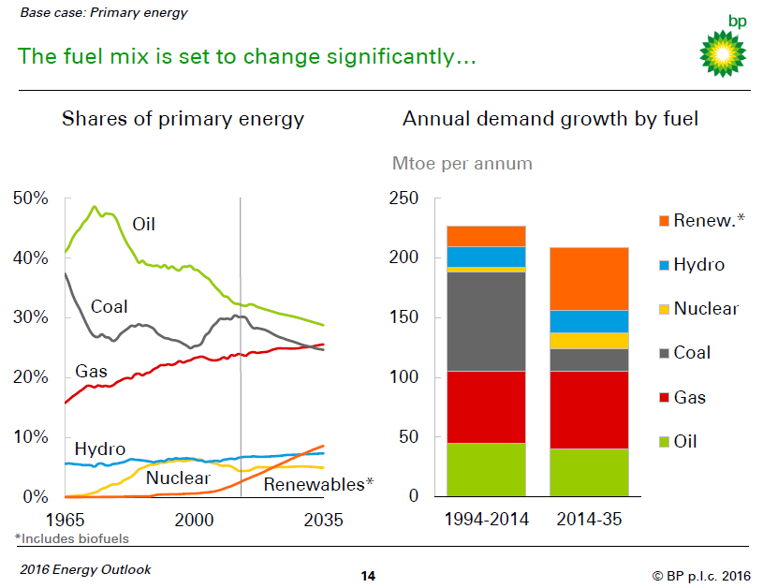

Slide 28

Ante el desfavorable escenario petrolero en el largo plazo es necesario un profundo cambio de políticas para recuperar y preservar la estabilidad macroeconómica
El reto básico:
¿Cómo transformar los recursos no renovables en otras formas de capital?
        Capital Humano
        Infraestructura y servicios básicos
        Recursos naturales renovables
        Instituciones
Prioridades para las reformas estructurales y de política económica:
Reducir la discrecionalidad del gobierno en el manejo de la industria petrolera y redefinición del régimen fiscal para el sector.
Diversificación de la economía.
Reglas fiscales creíbles y política fiscal anticíclica
Autonomía del BCV y limitaciones severas a la generación del impuesto inflacionario
Régimen cambiario flexible y política monetaria centrada en objetivos inflacionarios.

Slide 29
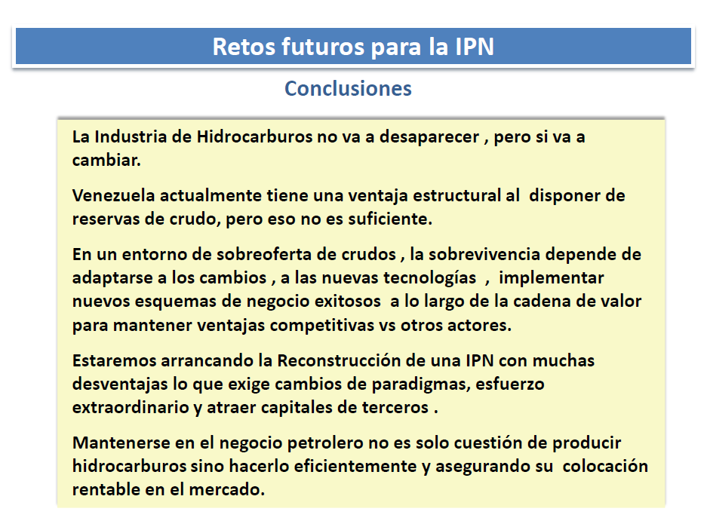
Fuente: Elizabeth Cruz. (09/2016 ). Análisis Preliminar Resultados Operacionales PDVSA Tendencias del mercado y retos futuros . Unimet.

Slide 30
Temas relevantes en la agenda de investigación en economías petroleras
Evolución del tipo de cambio real de equilibrio a largo plazo y su impacto sobre el crecimiento y la diversificación de la economía.
La gestión macroeconómica con elevada volatilidad de los precios petroleros y los incentivos a desarrollar un gasto público y un flujo de capitales y del crédito pro-cíclico.
La tendencia a la sobre expansión del Estado y su rol en la economía.
La generación rentas en un contexto de derechos de propiedad mal definidos, mercados imperfectos y débiles marcos legales.
La corrupción y la inestabilidad política, asociadas a los conflictos por la distribución de la renta.
Los incentivos a disipar la renta en consumo, en lugar de invertirlas.
La ausencia de incentivos para la acumulación de capital humano.

